Slide 1

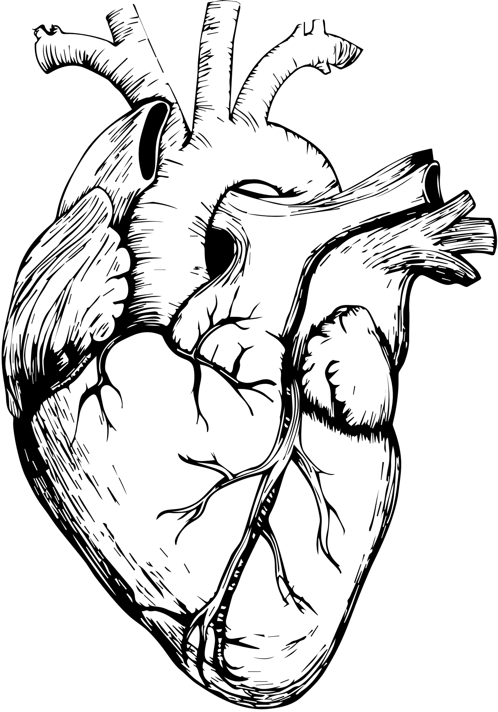

GABRIEL PARISOTTO
ARTHUR DE SÁ FERREIRA
REABILITAÇÃO
CARDÍACA
E-book
06/04/2024

